Slide 1

Ομαδοσυνεργατικά Εργαλεία στη Διδασκαλία
Ερωτηματολόγια με Google Forms
Ενδοσχολική Επιμόρφωση
2^{ο} ΓΕΛ Νεάπολης
Εκπαιδευτικός: Κουκουρίκου Στυλιανή, ΠΕ86

Slide 2
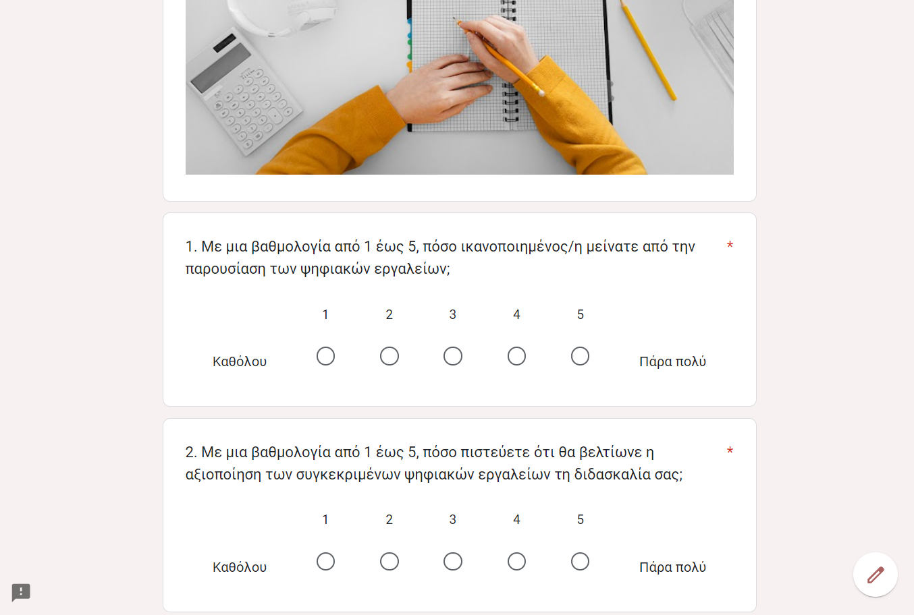
Το εργαλείο Google Forms
Δημιουργία ερωτηματολογίων και κουίζ ερωτήσεων
Εύκολη και γρήγορη υλοποίηση ερευνών
Άμεση συλλογή απαντήσεων
Ανάλυση απαντήσεων και δημιουργία γραφημάτων
Παράδειγμα: https://forms.gle/kFb2o3i349B1ZSE96

Slide 3
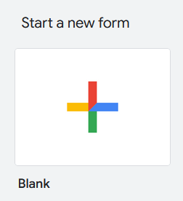
Σύνδεση στο εργαλείο Google Forms
1. Μεταβείτε στο περιβάλλον του Padlet στη διεύθυνση https://forms.google.com/
2. Συνδεθείτε με τους κωδικούς της Google.
3. Πατήστε στην επιλογή δημιουργίας νέας φόρμας (ερωτηματολογίου).

Slide 4
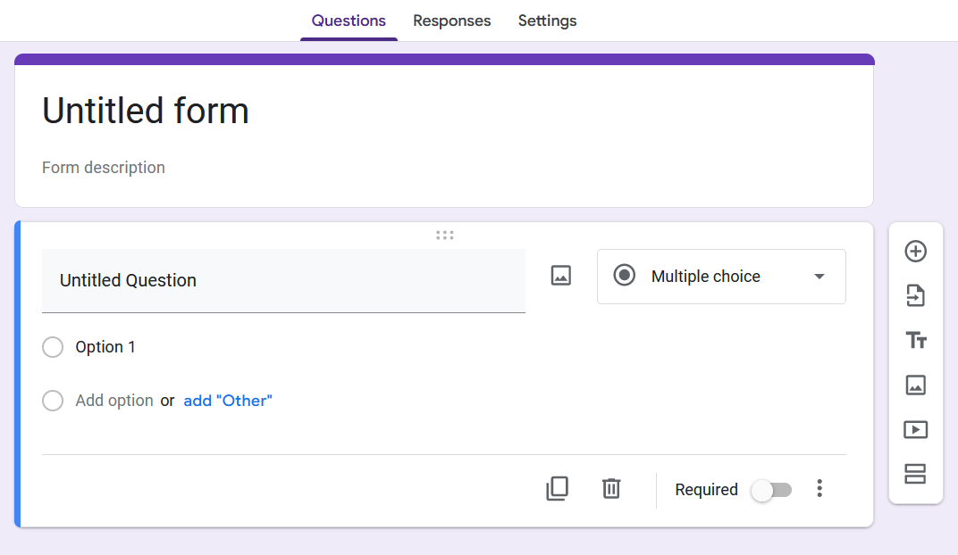
Τίτλος
Περιγραφή
Τύπος Ερώτησης
Ερώτηση
Απαντήσεις
Διαγραφή Ερώτησης
Αντιγραφή Ερώτησης
Υποχρεωτική Ερώτηση

Slide 5
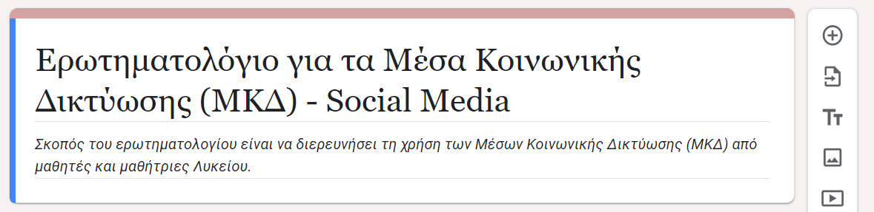
Δημιουργία Ερωτηματολογίου
4. Εισάγετε τον τίτλο του ερωτηματολογίου στο πεδίο του τίτλου (αντί του Untitled form) και από κάτω μία σύντομη περιγραφή (Form description).
Τίτλος
Περιγραφή

Slide 6
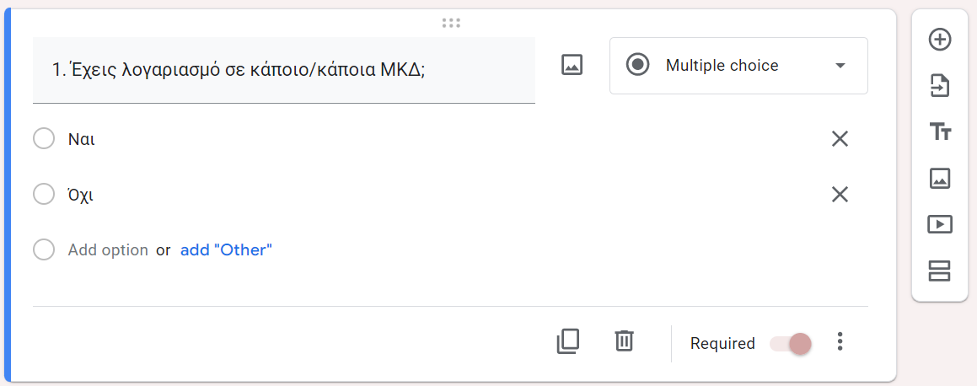
Δημιουργία Ερωτήσεων
I. Ερώτηση Κλειστού Τύπου Πολλαπλής Επιλογής (Multiple Choice)
Eρωτήσεις στις οποίες ο ερωτώμενος μπορεί να επιλέξει μία μόνο απάντηση.
5. Εισάγετε την ερώτηση και 2 πιθανές απαντήσεις:
6. Προσθέστε μία ακόμη ερώτηση ή “διπλασιάστε” την 1η.
Προσθήκη Ερώτησης
Ερώτηση
Απαντήσεις
Διπλασιασμός

Slide 7
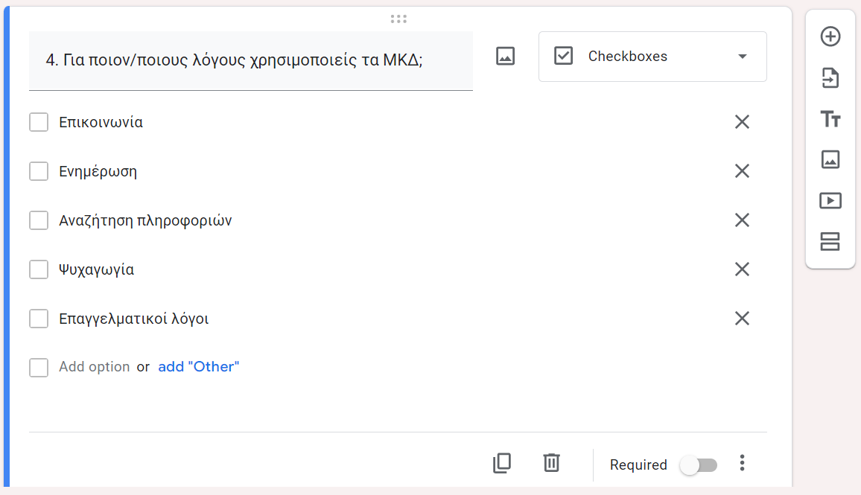
II. Ερώτηση Κλειστού Τύπου με Περισσότερες από μία Απαντήσεις (CheckBox)
Eρωτήσεις στις οποίες ο ερωτώμενος μπορεί να επιλέξει καμία ή περισσότερες απαντήσεις.
7. Εισάγετε την
ερώτηση και
ορισμένες
απαντήσεις:
Ερώτηση
Απαντήσεις

Slide 8
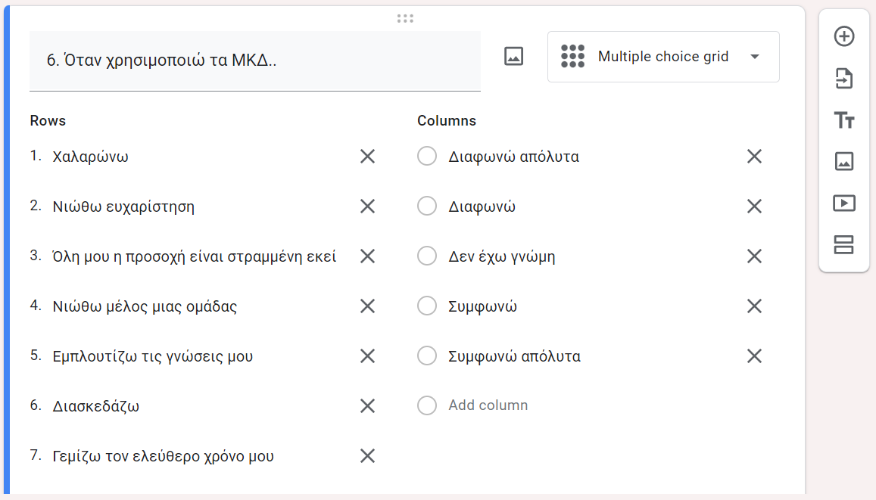
III. Πλέγμα με ερωτήσεις κλειστού τύπου πολλαπλής επιλογής (Multiple Choice Grid)
Ομαδοποίηση ερωτήσεων που έχουν τις ίδιες απαντήσεις.
8. Εισάγετε τη
γενική ερώτηση,
τις ερωτήσεις ως
γραμμές και τις
απαντήσεις ως
στήλες:
Γενική Ερώτηση
Ερωτήσεις
Απαντήσεις

Slide 9

IV. Πλέγμα με ερωτήσεις κλειστού τύπου με περισσότερες από μία απαντήσεις (Checkboxes Grid)
Ομαδοποίηση ερωτήσεων που έχουν τις ίδιες απαντήσεις.
Όπως και στο πλέγμα με ερωτήσεις κλειστού τύπου πολλαπλής επιλογής, γίνεται εισαγωγή:
της γενικής ερώτησης
των ερωτήσεων ως γραμμές και
των απαντήσεων ως στήλες

Slide 10
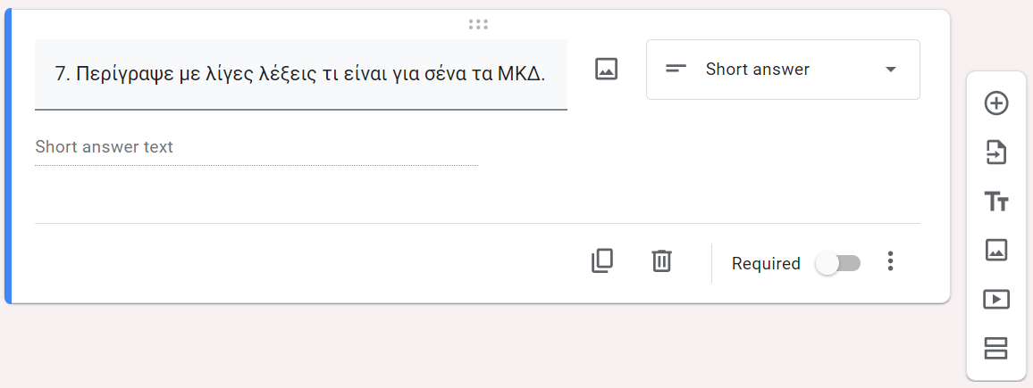
V. Ερώτηση ανοικτού τύπου σύντομης απάντησης
(Short answer)
Ερωτήσεις στις οποίες ο ερωτώμενος καλείται να γράψει ένα δικό του κείμενο ως απάντηση και όχι να επιλέξει από έτοιμες απαντήσεις.
9. Εισάγετε τη
ερώτηση ανοικτού
τύπου.
Ερώτηση

Slide 11
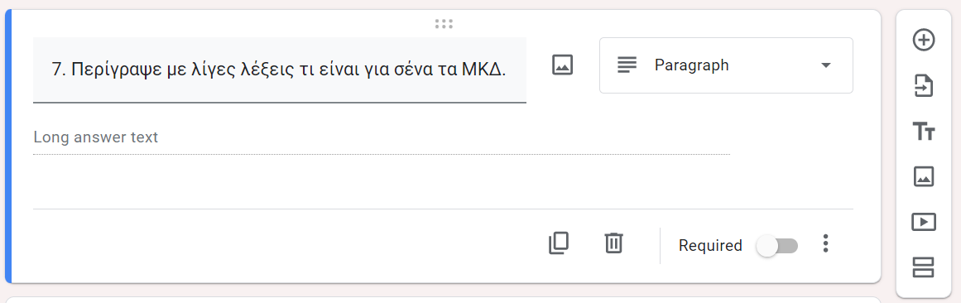
VI. Ερώτηση ανοικτού τύπου εκτενούς απάντησης
(Paragraph)
Όπως και η ερώτηση ανοικτού τύπου σύντομης απάντησης, με τη διαφορά ότι ο ερωτώμενος έχει τη δυνατότητα να γράψει ως απάντηση ένα κείμενο μεγαλύτερης έκτασης.
Ερώτηση

Slide 12
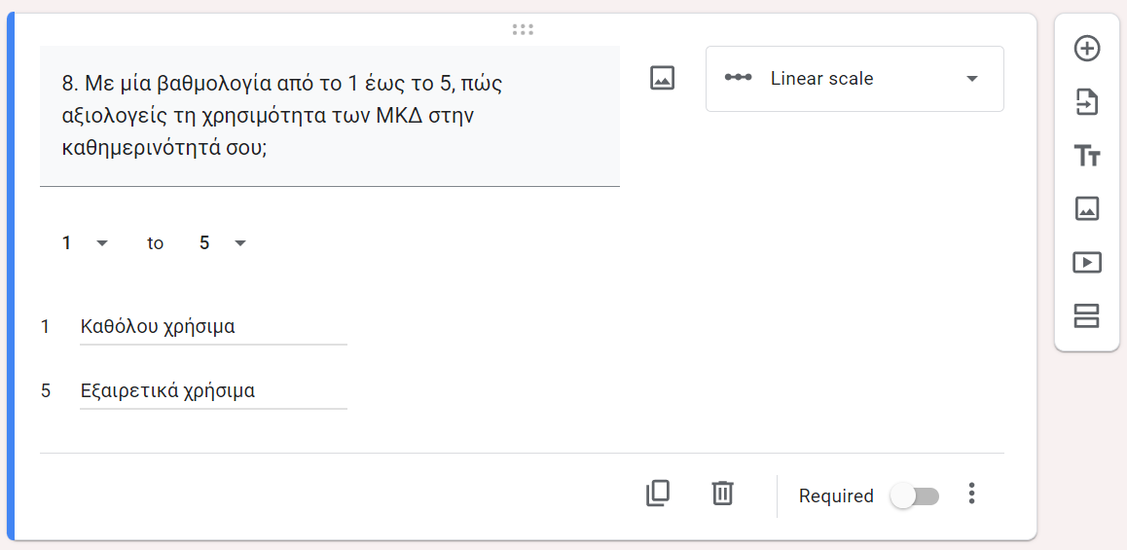
VII. Γραμμική κλίμακα (Linear scale)
Χρησιμοποιείται για αξιολόγηση απόψεων, στάσεων ή συμπεριφορών.
10. Εισάγετε την
ερώτηση, τα
αριθμητικά όρια
της κλίμακας και
τους αντίστοιχους
λεκτικούς
χαρακτηρισμούς.
Ερώτηση
Αριθμητικά όρια
Ετικέτες

Slide 13
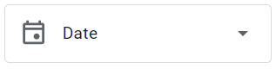



Άλλοι Τύποι Ερωτήσεων
VIII. Ημερομηνία (Date): Ο ερωτώμενος καλείται να επιλέξει ως απάντηση μία ημερομηνία.
IX. Ώρα (Time): Ο ερωτώμενος καλείται να επιλέξει ως απάντηση μία ώρα.
X. Ανέβασμα αρχείου (File Upload):
Ο ερωτώμενος καλείται να ανεβάσει ένα αρχείο ως απάντηση.
XI. Αναπτυσσόμενη λίστα (Dropdown): Όπως οι ερωτήσεις κλειστού τύπου πολλαπλής επιλογής (I) με τη διαφορά ότι οι απαντήσεις εμφανίζονται σε λίστα που αναπτύσσεται προς τα κάτω.

Slide 14

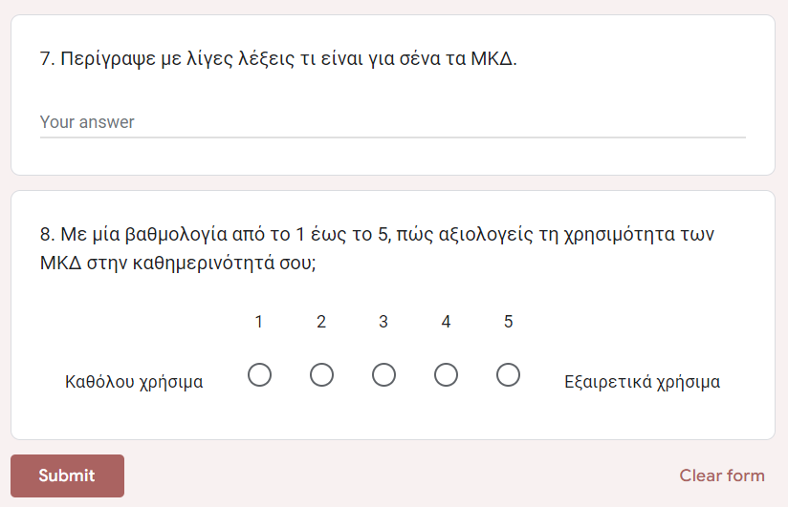
Προβολή Ερωτηματολογίου
Έλεγχος της μορφής με την οποία θα εμφανίζεται στους ερωτώμενους όταν θα δοθεί για συμπλήρωση.
11. Πατήστε το κουμπί Preview (με το ματάκι) από τα εργαλεία που εμφανίζονται πάνω δεξιά, για να προβάλετε το ερωτηματολόγιο.

Slide 15
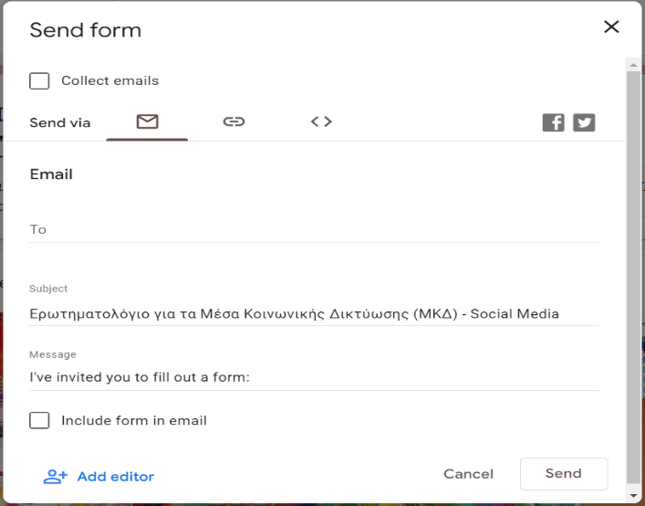
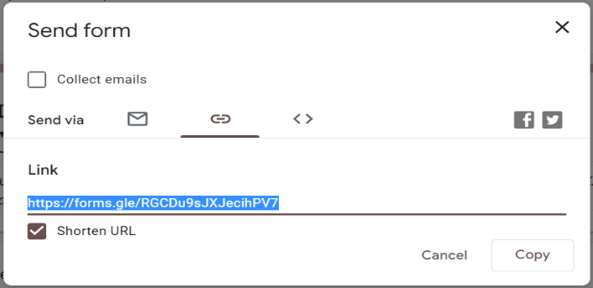
Κοινοποίηση Ερωτηματολογίου
Email
Link
HTML
Link

Slide 16


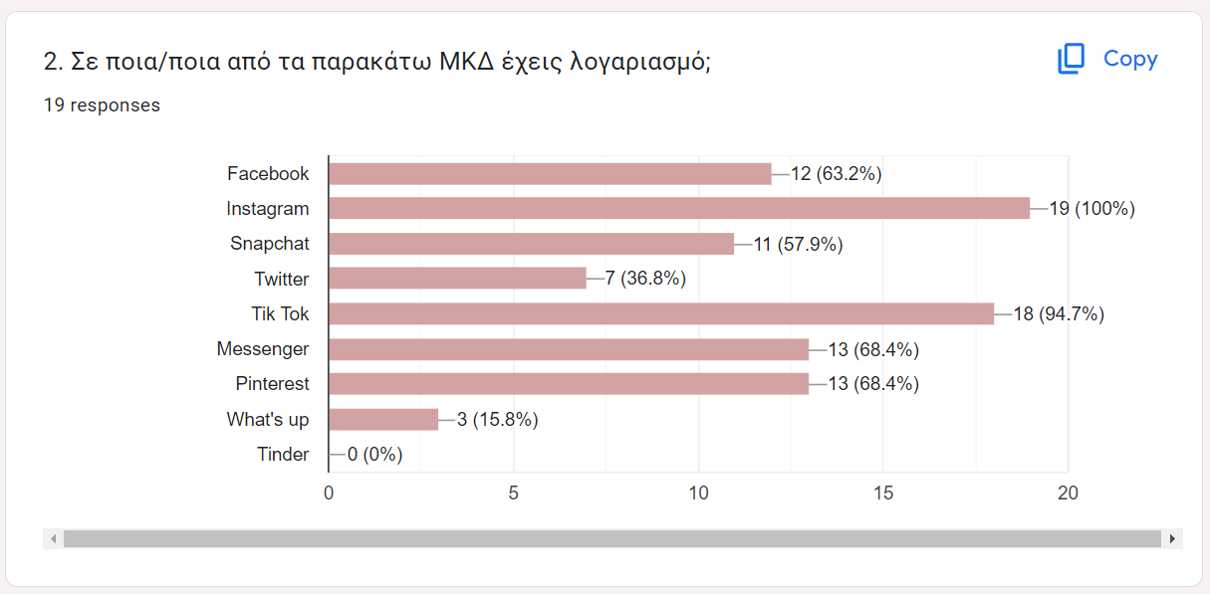
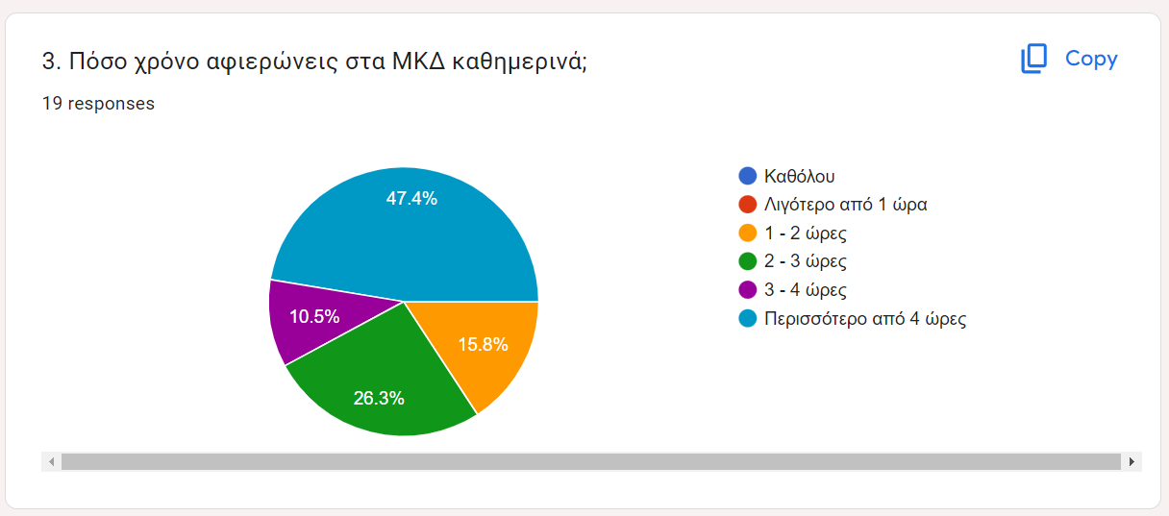
Προβολή Απαντήσεων
Με πάτημα στο κουμπί Responses
Α. Δημιουργία Αρχείου Υπολογιστικών Φύλλων
Β. Εμφάνιση Γραφημάτων

Slide 17
Ευχαριστώ για την προσοχή!
Ομαδοσυνεργατικά Εργαλεία στη Διδασκαλία
Ερωτηματολόγια με Google Forms
Ενδοσχολική Επιμόρφωση - 2^{ο} ΓΕΛ Νεάπολης

